Slide 1
Στην ενότητα της Μηχανικής θα μάθουμε για …

Slide 2
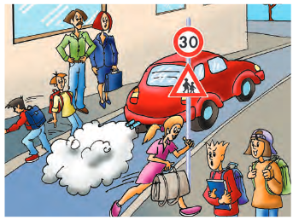
την ταχύτητα

Slide 3
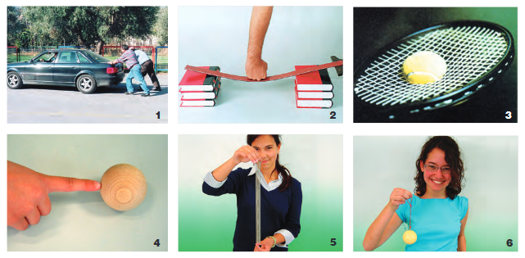
τις δυνάμεις

Slide 4
πώς μετράμε τις δυνάμεις

Slide 5
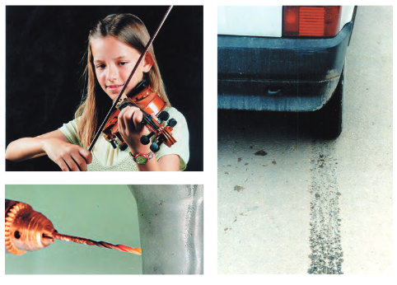
την τριβή

Slide 6
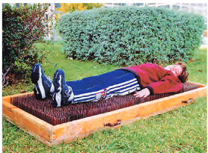
την πίεση

Slide 7
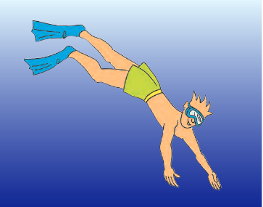
την υδροστατική πίεση

Slide 8
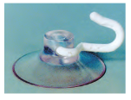
την ατμοσφαιρική πίεση.

